Slide 1

Bienvenidos a la Clínica Cardioquirúrgica de Nariño
Home
Acerca de nosotros
Nuestro equipo humano
Servicios
Algunos de nuestros Clientes
Testimonios
Contactos
Una clínica especializada en las áreas cardiovascular, neurovascular y vascular periférica de la medicina intervencionista donde Usted estará al cuidado de los expertos

Slide 2
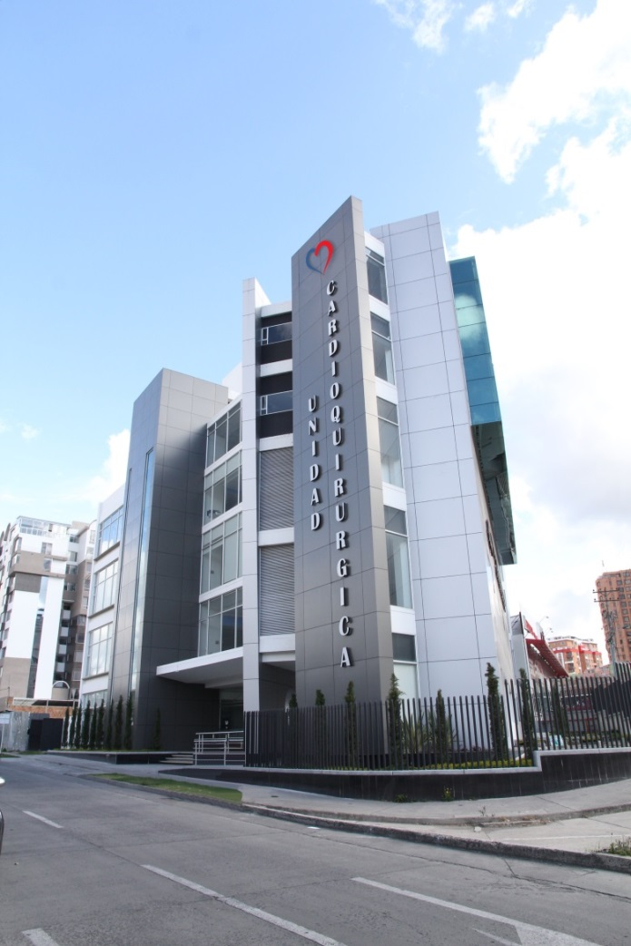
Home
Acerca de nosotros
Nuestro equipo humano
Servicios
Algunos de nuestros Clientes
Testimonios
Contactos
Algunas palabras acerca de nosotros
Contamos con 12 años de experiencia y mas de 20.000 pacientes atendidos.
Nuestra Misión:
Prestar servicios de salud especializados en las áreas cardiovascular, neurovascular y vascular periférica, mediante la gestión continua de la calidad técnica, científica y humana, para el bienestar de nuestros pacientes y sus familias en el Suroccidente colombiano.
Nuestra Visión:
Ser reconocidos a nivel nacional por nuestra excelencia en la prestación de servicios de salud especializados, con los más altos estándares de calidad, contando con un talento humano experto
y tecnología de punta, convirtiendonos en una institución de referencia distinguida por su seguridad.

Slide 3

Home
Acerca de nosotros
Nuestro equipo humano
Servicios
Algunos de nuestros Clientes
Testimonios
Contactos
Conozca nuestro equipo
Ernesto Córdoba Chamorro
Cirujano Vascular
Alvaro Aux Revelo
Cardiólogo Hemodinamista
Juan Enrique Lopez Dávila
Anestesiólogo Cardiovascular
Alberto León Rosero
Neurorradiólogo
Giovanni Nicolai Villota
Cirujano Vascular
Eduardo Rene Arias
Cirujano Cardiovascular
Julio César Muñoz
Radiólogo
Efraín Gil Roncancio
Cardiólogo - Electrofisiologo

Slide 4

Home
Acerca de nosotros
Nuestro equipo humano
Servicios
Algunos de nuestros Clientes
Testimonios
Contactos
Dele una mirada a nuestros servicios
Cirugía Vascular
Periférica
Cirugía Cardiovascular
Cardiología
intervencionista
Neurorradiología
Intervencionista
Radiología
Adicionalmente contamos con servicios complementarios e igualmente especializados como unidad de cuidados intensivos, hospitalización, servicio farmacéutico, laboratorio clínico y consulta especializada. Para ver detalles de clíck aquí.

Slide 5






Home
Acerca de nosotros
Nuestro equipo humano
Servicios
Algunos de nuestros Clientes
Testimonios
Contactos
Algunos de nuestros clientes

Slide 6

Home
Acerca de nosotros
Nuestro equipo humano
Servicios
Algunos de nuestros Clientes
Testimonios
Contactos
Esto es lo que dicen algunos de nuestros pacientes

Slide 7

Home
Acerca de nosotros
Nuestro equipo humano
Servicios
Algunos de nuestros Clientes
Testimonios
Contactos
Email
Celular
Mensaje
Clínica Cardioquirúrgica de Nariño
Pasto – Nariño – Colombia
cardioquirúrgica@gmail.com
PBX (57) 2 7244303

